Slide 1
第三章 静磁场
恒定电流所激发的静磁场

Slide 2
主要内容
矢势及其微分方程
磁标势
磁多极矩
阿哈罗夫－玻姆(Aharonov-Bohm)效应
超导体的电磁性质

Slide 3
§1 矢势及其微分方程

Slide 4
在给定的传导电流附近可能存在一些磁性物质，在电流的磁场作用下，物质磁化而出现磁化电流，它反过来又激发附加的磁场。磁化电流和磁场互相约制。
与解决静电学问题一样，求微分方程边值问题的解。

Slide 5
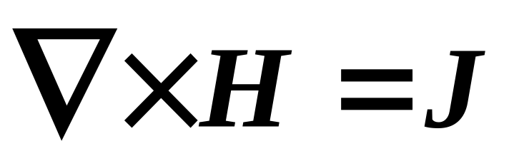
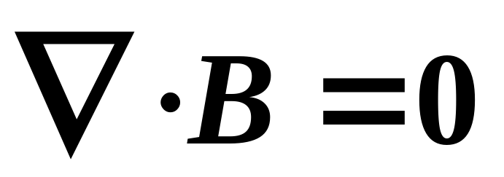
1、矢势
恒定电流磁场的基本方程
J是自由电流密度。上两式结合物质的电磁性质方程是解磁场问题的基础。

Slide 6
由于特性上的显著差异，描述磁场和电场的方法就有所不同。
静电场是有源无旋场，电场线从正电荷出发而止于负电荷，永不闭合，可以引入标势来描述。
静磁场则是有旋无源场，磁感应线总是闭合曲线，一般可以引入另一个矢量来描述。

Slide 7
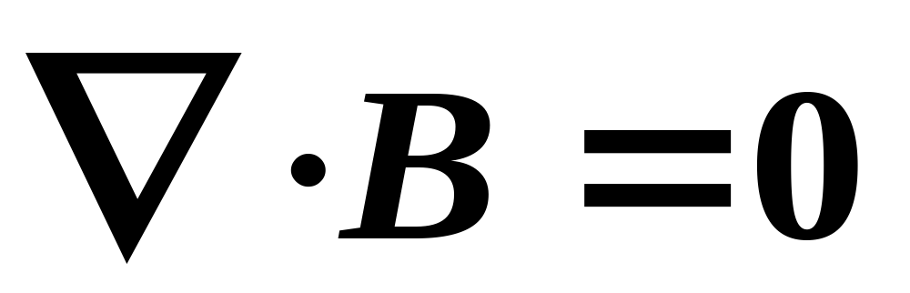
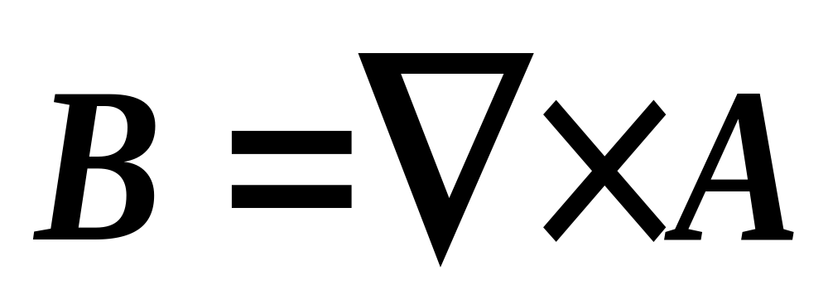
根据矢量分析的定理
若
则B可表为另一矢量的旋度
A称为磁场的矢势

Slide 8
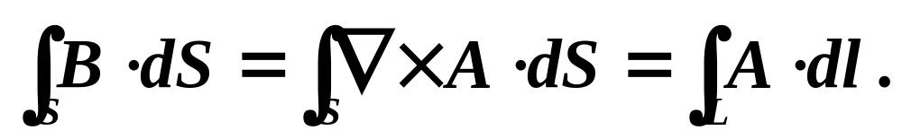
矢势A的意义：
把B对任一个以回路L为边界的曲面S积分
通过曲面S的磁通量

Slide 9
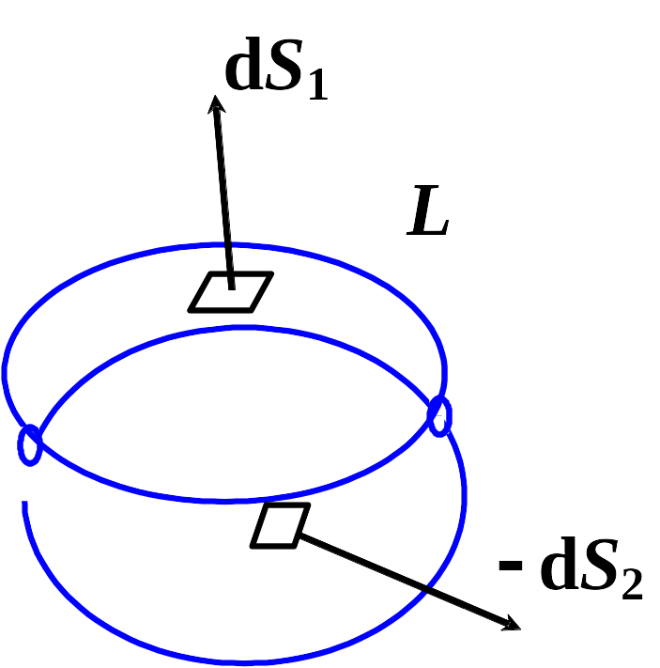
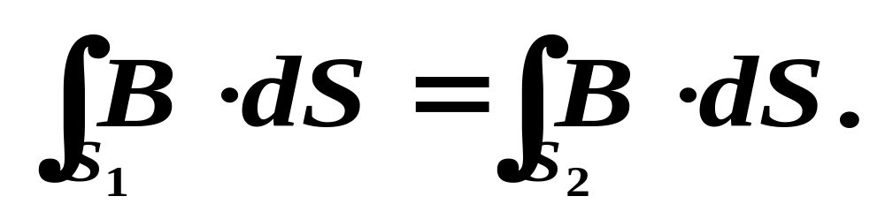
设S₁和S₂是两个有共同边界L的曲面，则

Slide 10
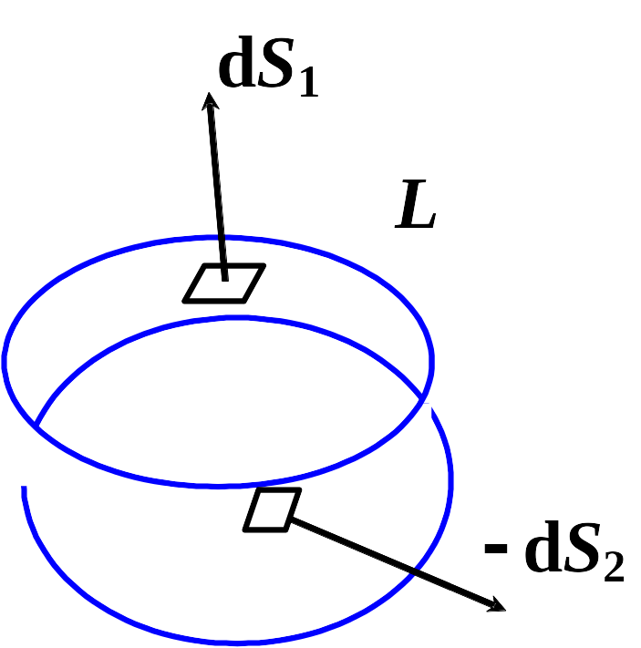
这正是B的无源性的表示。因为是无源的，在S₁和S₂所包围的区域内没有磁感应线发出，也没有磁感应线终止，B线连续的通过该区域，因而通过曲面S₁的磁通量必须等于通过曲面S₂的磁通量。这磁通量由矢势A对S₁或S₂的边界的环量表示。

Slide 11
因此，矢势A的物理意义是它沿任一闭合回路的环量代表通过以该回路为界的任一曲面的磁通量。只有A的环量才有物理意义，而每点上的值没有直接的物理意义。

Slide 12
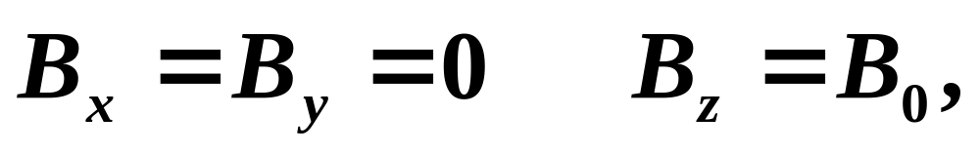
例：设有沿 Z 轴方向的均匀磁场
其中B₀为常量。

Slide 13
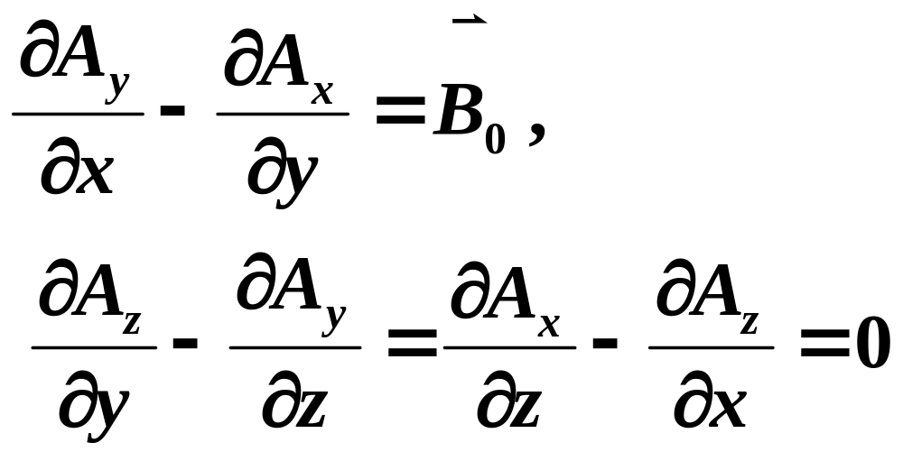
由定义式

Slide 14
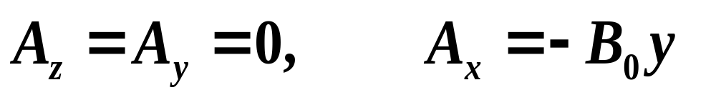
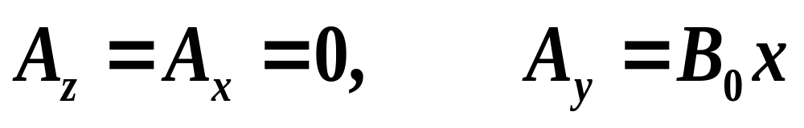
有解
另一解

Slide 15
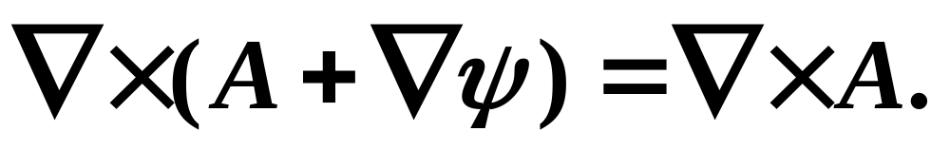
因为任意函数ψ的梯度和旋度恒为零，故有
即A+∇ψ与A对应于同一个磁场B。A的这种任意性是由于只有A的环量才有物理意义，而每点上的A本身没有直接的物理意义。

Slide 16
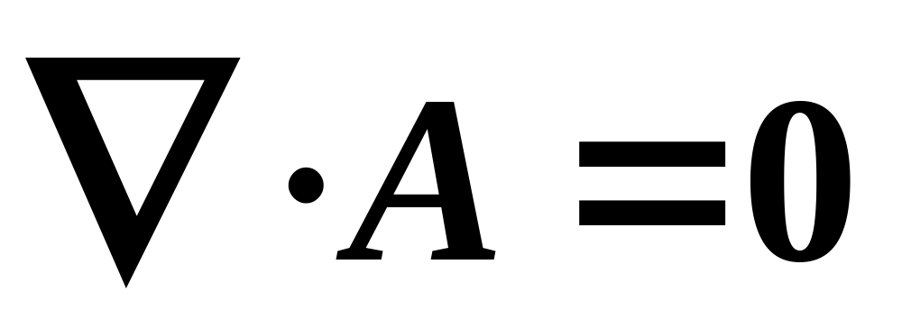
由A的这种任意性，为了方便，我们可以对它加上一定的限制条件即辅助条件
对于上式总可以找到一个A适合

Slide 17
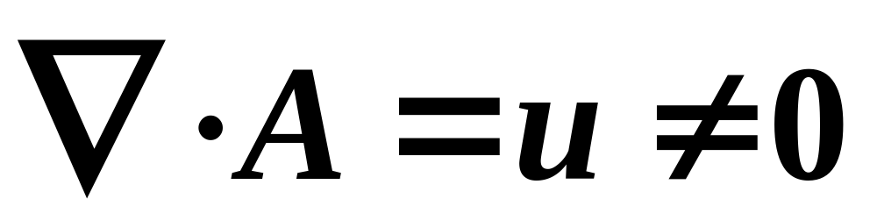
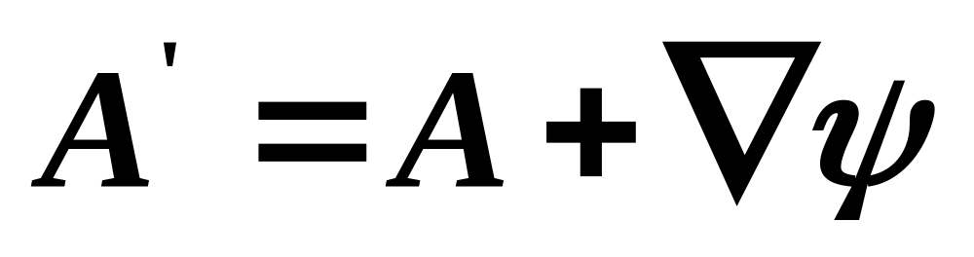
证明：
设有某一解不满足上式
另取一解

Slide 18
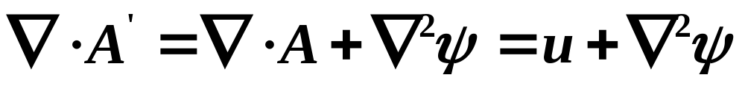
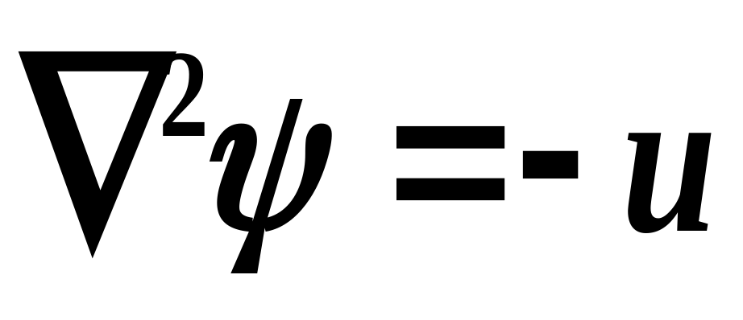
A’的散度为
取ψ为泊松方程
的一个解，就得证。对A所加的辅助条件称为规范条件。

Slide 19
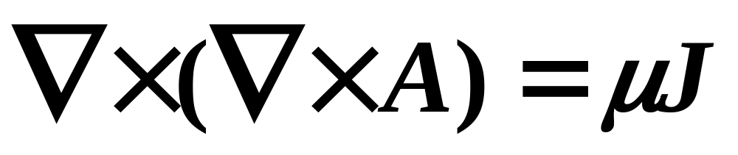
2、矢势微分方程
在均匀线性介质内。把B=μH和 B=∇×A代入式∇×H=J ，得矢势A的微分方程

Slide 20
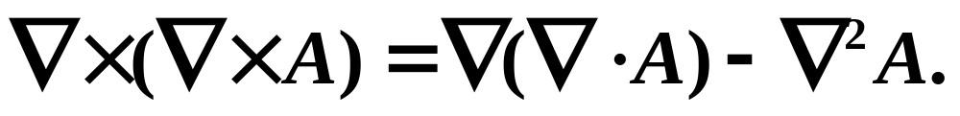
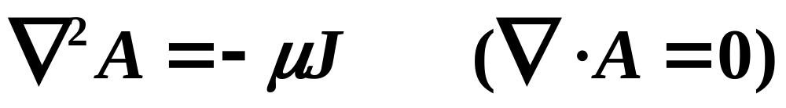
由矢量分析公式
若取A满足规范条件∇⋅A=0 ，得矢势的微分方程

Slide 21
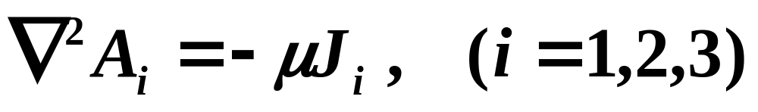
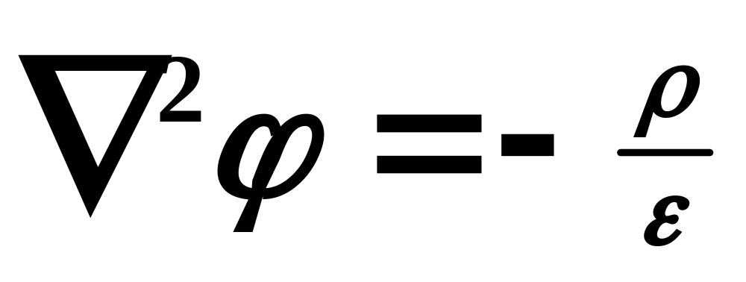
A的每个直角分量A_{i}满足泊松方程
形式与静电场ϕ的方程相同

Slide 22
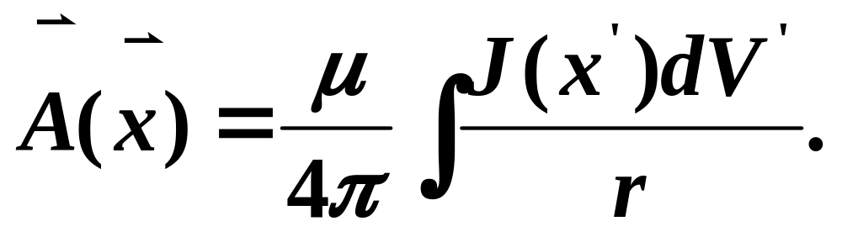
对比静电场的解得矢势方程的特解
式中x是源点, x’为场点，r为由x’到x的距离。上式也是第一章中由毕奥－萨伐尔定律导出的公式
从毕奥萨伐尔定律可以证明上式满足规范条件，因此，该式确实是微分方程的解。

Slide 23
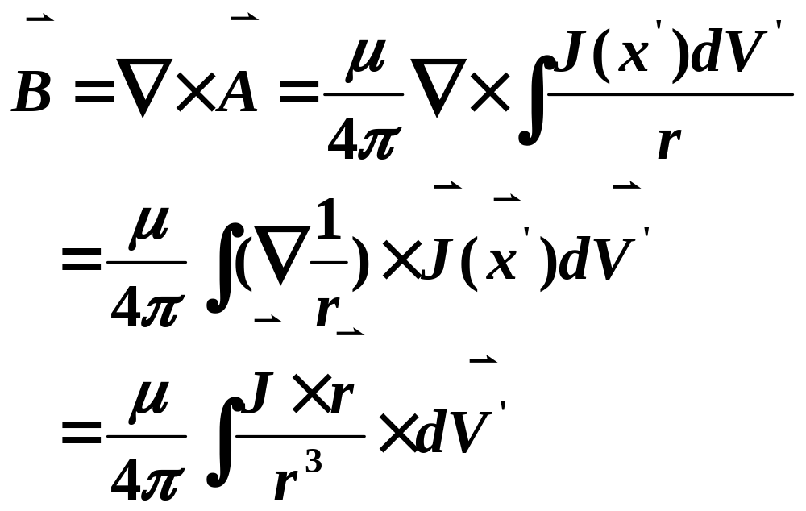
把磁场的散度和旋度作为基本规律，从微分方程出发引入矢势A，由A的方程获得特解，即可求得B。

Slide 24
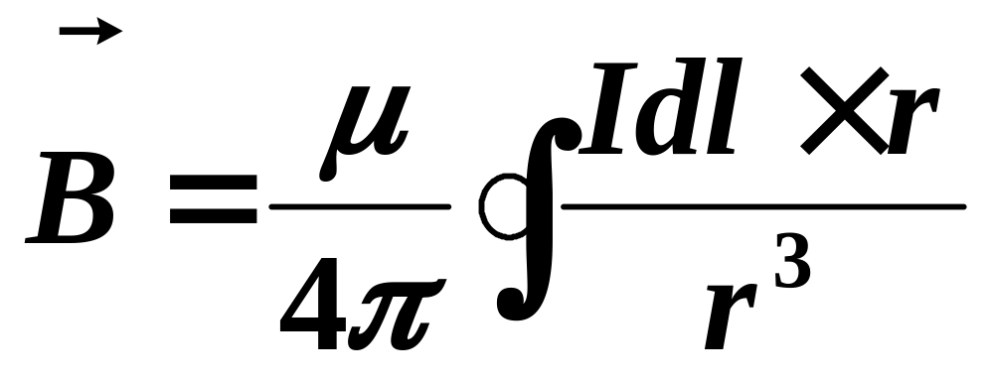
过渡到线电流情形，设I为导线上的电流强度，作代换JdV→Idl，得
这就是毕奥－萨伐尔定律。

Slide 25
3、矢势边值关系
当全空间的电流分布J给定时，可以计算磁场。对于电流和磁场互相制约的问题，则必须解矢势微分方程的边值问题。

Slide 26
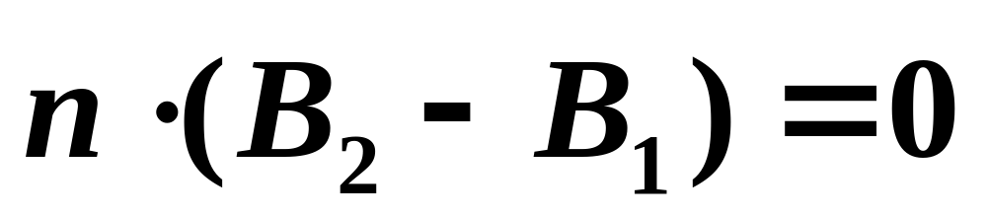
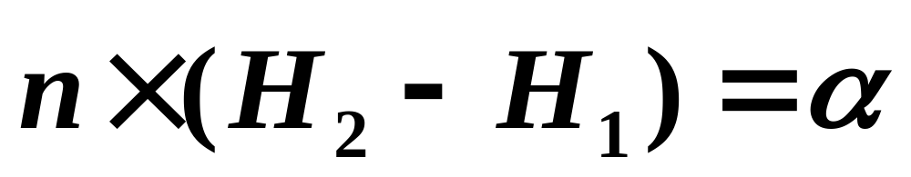
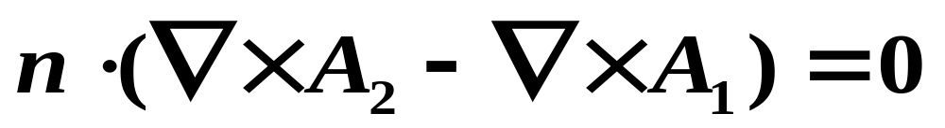
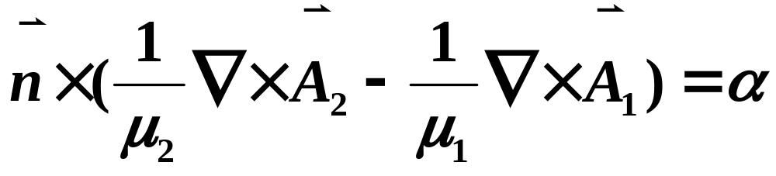
在两介质分界面上磁场的边值关系为
磁场边值关系可以化为矢势A的边值关系，对于非铁磁介质， 矢势的边值关系为

Slide 27
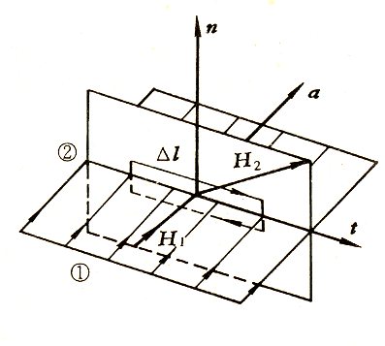
上述边值关系式也可以用较简单的形式代替。
在分界面两侧取一狭长回路，计算A对此狭长回路的积分。回路短边长度趋于零

Slide 28
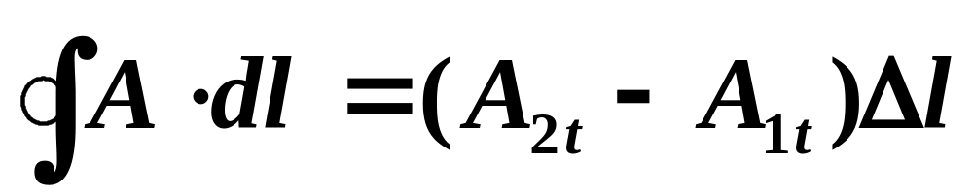
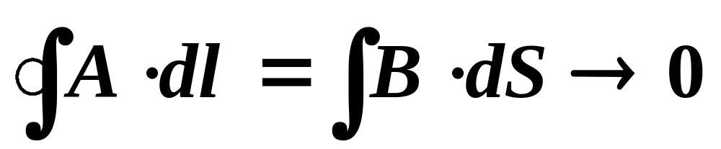
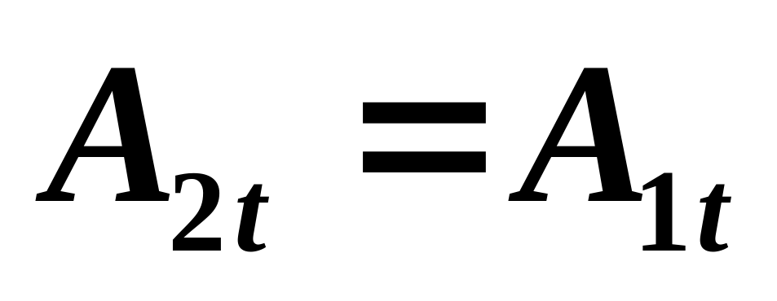
由于回路面积趋于零，有
因此

Slide 29
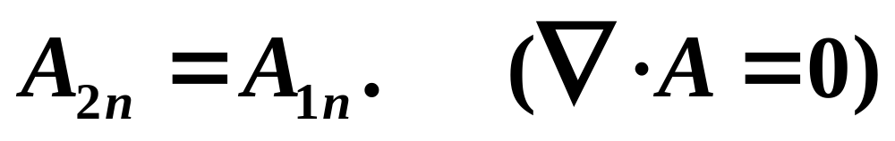
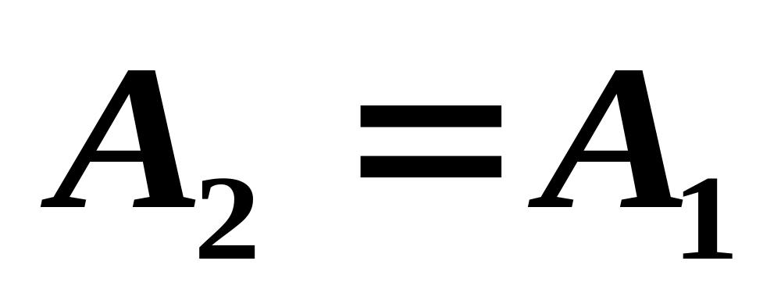
若取规范∇⋅A=0 ，可得
所以
即在两介质分界面上，矢势A是连续的。

Slide 30
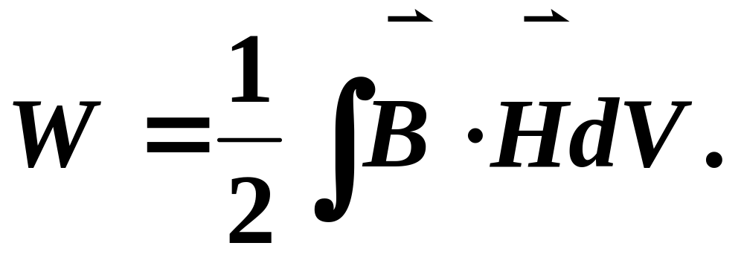
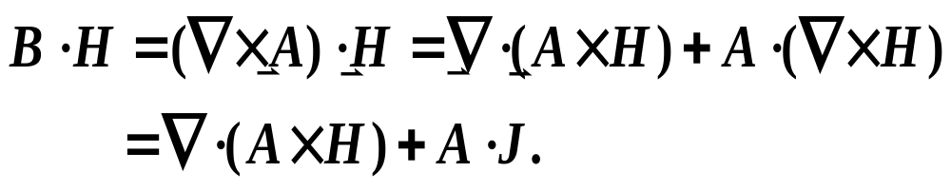
4、静磁场的能量
磁场的总能量
在静磁场中，可以用矢势和电流表示总能量。由B=∇×A

Slide 31
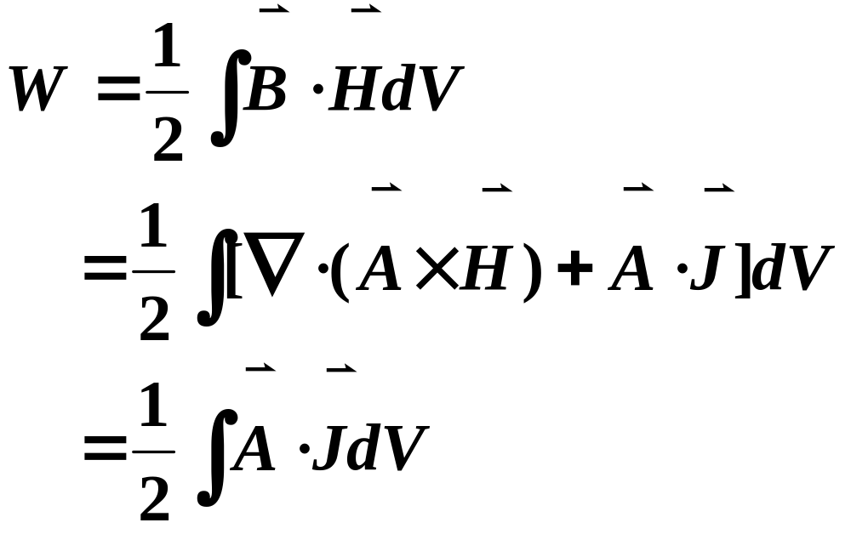
则
和静电情形一样，此式仅对总能量有意义，不能把A ⋅J/2看作能量密度，因为我们知道能量分布于磁场内，而不仅仅存在于电流分布区域内。

Slide 32
在上式中，矢势A是电流分布J本身激发的。如果我们要计算某电流分布J在给定外磁场中的相互作用能量，以A_{e}表示外磁场的矢势，J_{e}表示产生该外磁场的电流分布，则总电流分布为J+J_{e}，总磁场矢势为A+A_{e}。

Slide 33
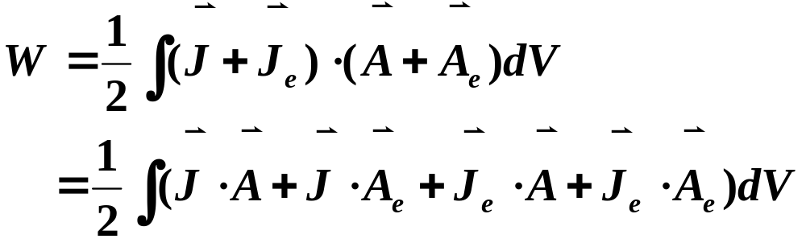
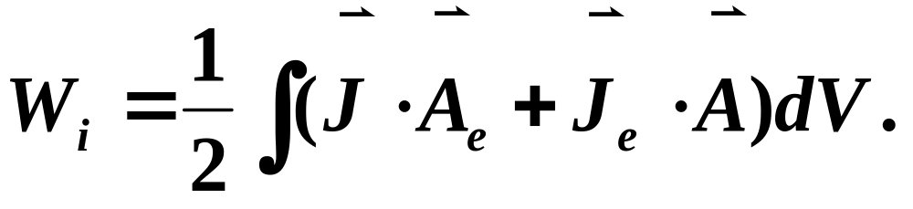
此式减去J和J_{e}分别单独存在时的能量之后，得电流J在外场中的相互作用能

Slide 34
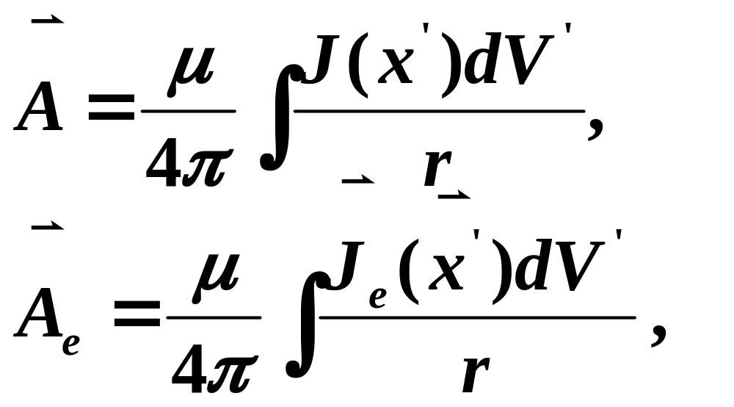
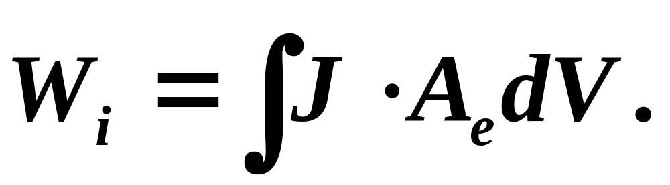
由于
因此电流J在外场A_{e}中的相互作用能量为

Slide 35
例1 无穷长直导线载电流I，求磁场的矢势和磁感应强度。

Slide 36
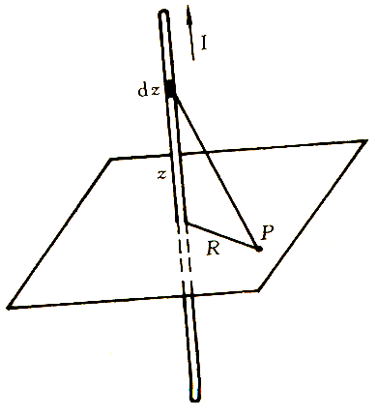
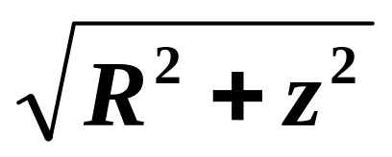
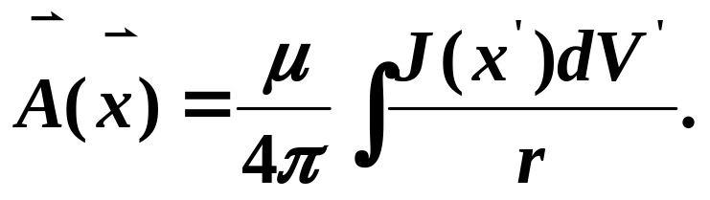
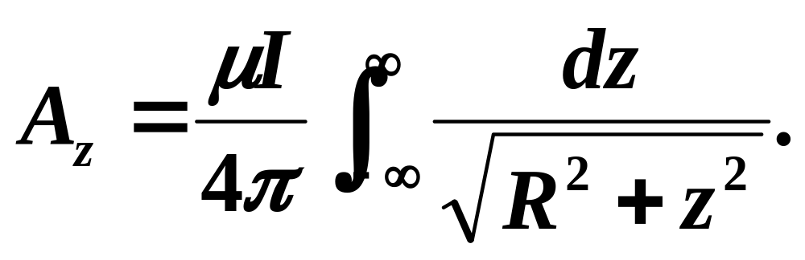
解
设P点到导线的垂直距离为R,电流元Idz到P点的距离为
利用
得
积分是发散的。计算两点的矢势差值可以免除发散 。

Slide 37
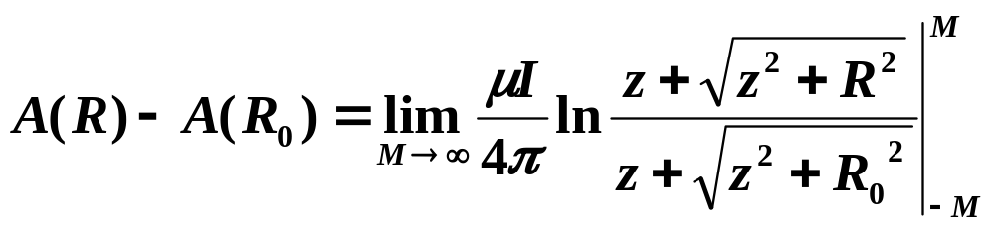
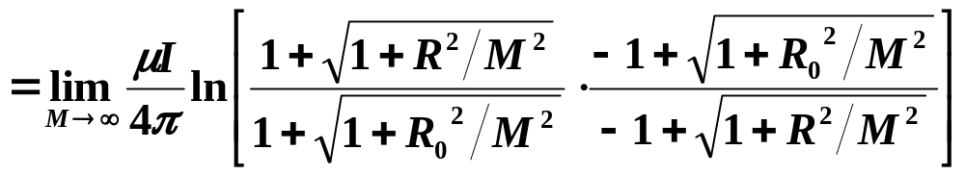
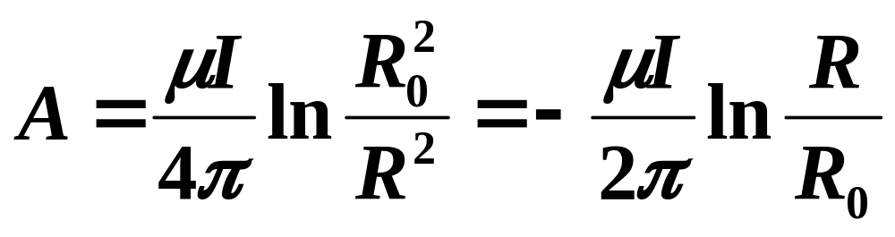
若取R₀点的矢势为零，计算可得

Slide 38

取A的旋度得磁感应强度

Slide 39
例2 半径为a的导线园环载电流I ，求矢势和磁感应强度

Slide 40


解
线圈电流产生的矢势为

Slide 41

用球坐标 (R,θ, φ) ，由对称性可知A只有φ分量，A_{φ}只依赖于R, θ,而与φ无关。因此我们可以选定在xz面上的一点P来计算，在该点上A_{φ} = A_{y} 。取y分量。由于

Slide 42


则得
上式的积分可用椭园积分表示。当
时，可以较简单的计算出近似结果。

Slide 43

把根式对
展开。在积分表达式中展开式的偶次项对φ’积分为零，因此只需保留奇次项。
若我们要计算B(R,θ)到二级近似。则A_{φ}需要算到三级项。

Slide 44




此式的适用范围是
包括远场
和近轴场

Slide 45



我们计算近轴场。这种情况下用柱坐标(ρ,φ,z) 较为方便。展开式实际上是对
的展开式。
取至ρ³项，有
取A的旋度，得

Slide 46



上式对任意z处的近轴场成立。若求近原点处的场ρ,z<<a ，可把上式再对z/a展开，得

